Slide 1
Vzdelávacia mobilita zamestnancov
Mgr. Tomáš Kasanický
16 – 21.05.2023

Slide 2
Vzdelávacie výstupy
01.
02.
03.
Vzdelávací výstup
Vzdelávací výstup
Vzdelávací výstup
Využívané komunikačné programy na SOŠ v Českej republike.
Aplikácia aktivizujúcich metód na hodinách IKT.
IKT zručnosti potrebné pre prax.

Slide 3
Vzdelávací program a úlohy
01.
Porovnanie tematických plánov predmetu IKT a obsahu vzdelávania informatiky v jednotlivých predmetoch SPŠ Prosek.
02.
Rozbor vyučovacích hodín a výmena skúseností.
03.
Pripravenosť absolventov na reálnu prax.

Slide 4
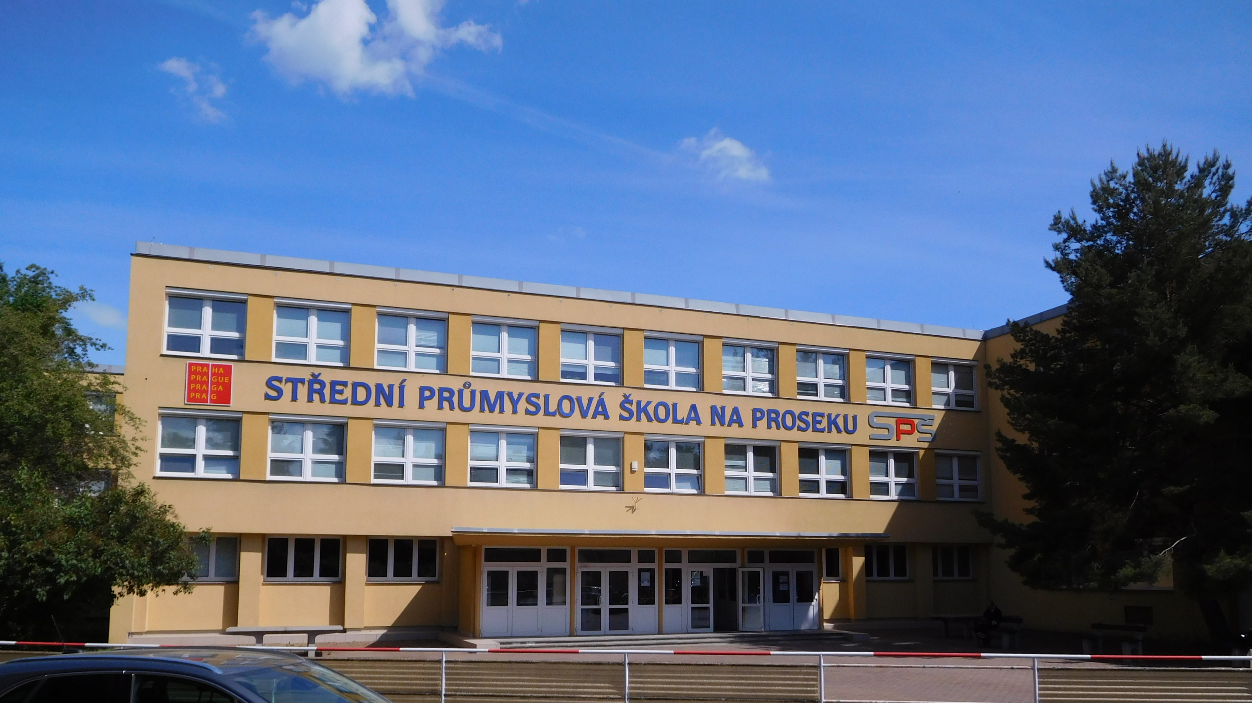
SPŠ NA PROSEKU

Slide 5
SPŠ NA PROSEKU
Komunikačné nástroje vo vzdelávaní (Bakaláři, Moodle, GoogleClass Room, Padlet apod.)
Využívanie IKT vo vzdelávaní.
Moderné vybavenie školy.
Premyslené obstarávanie majetku.
Stretnutia zo zamestnávateľmi.
Oddychové zóny pre študentov.

Slide 6
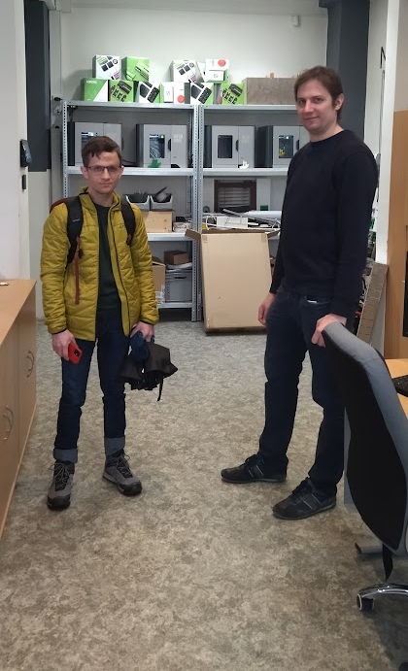
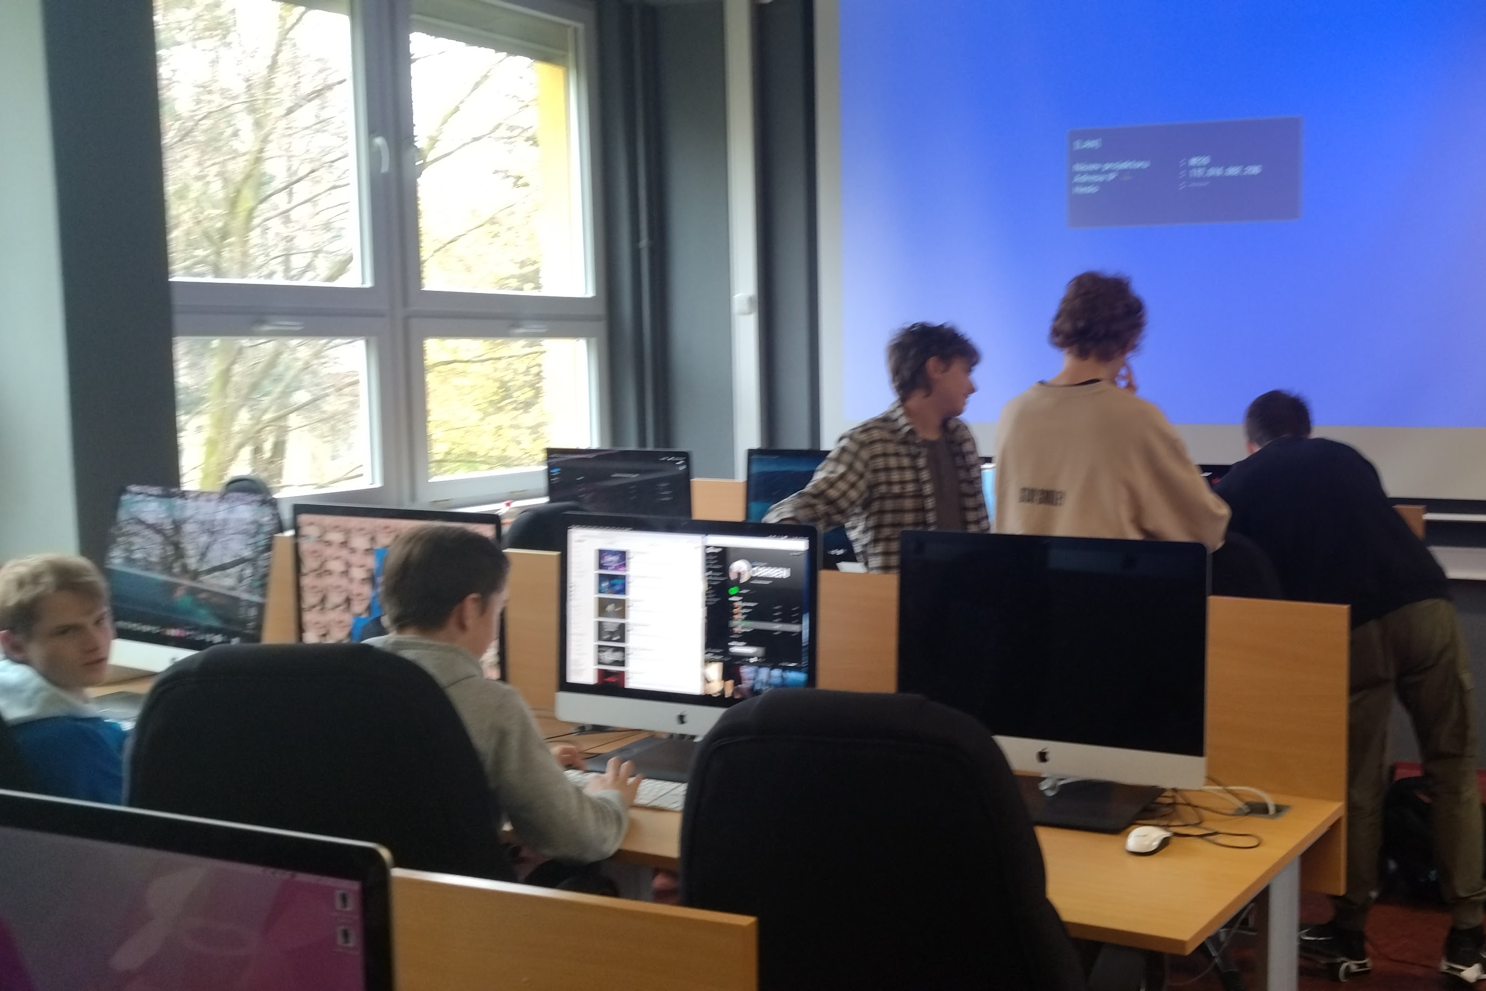
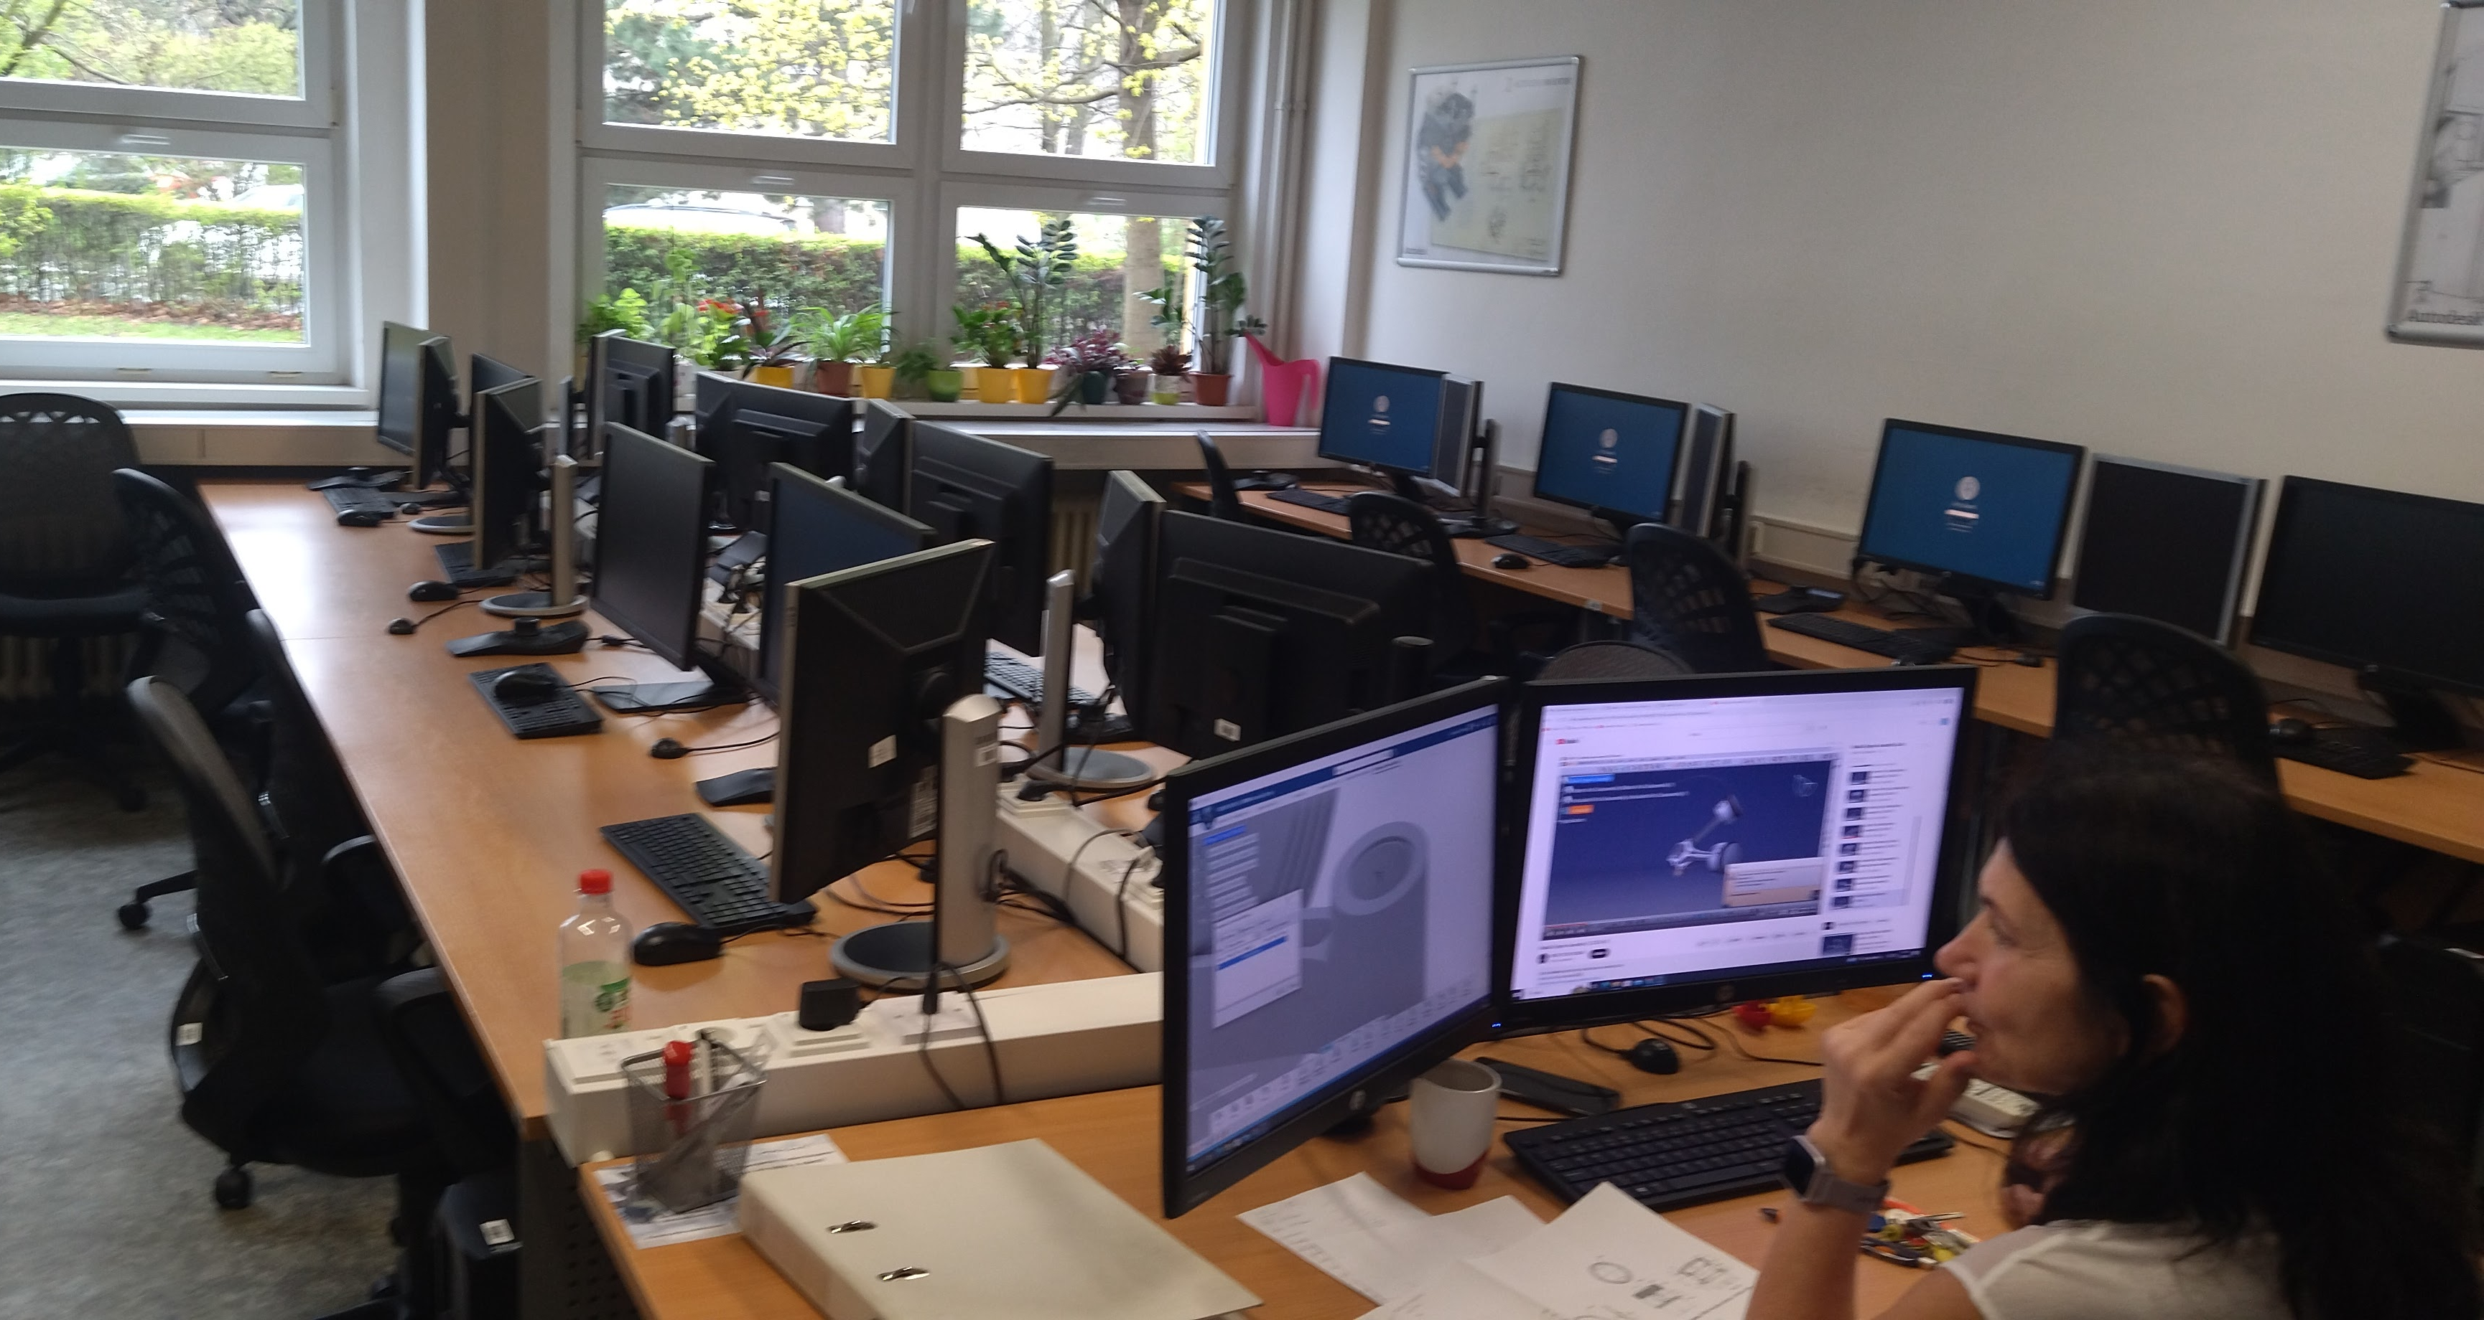
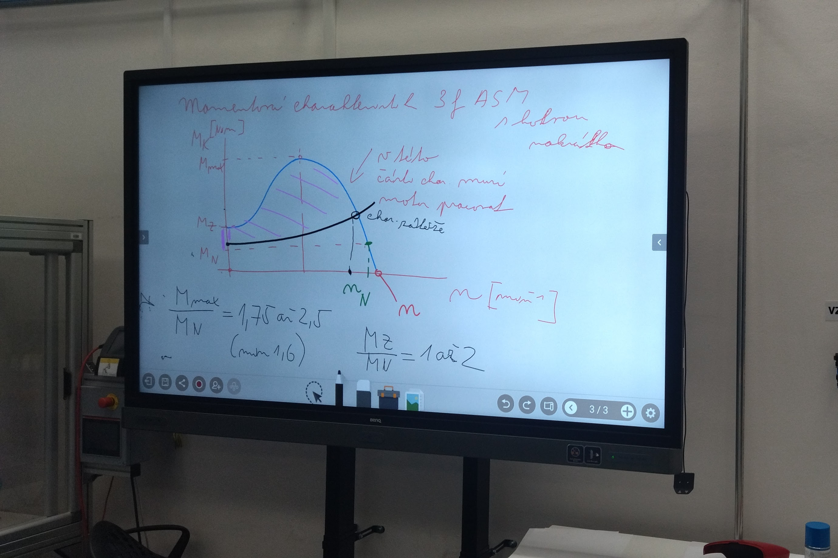
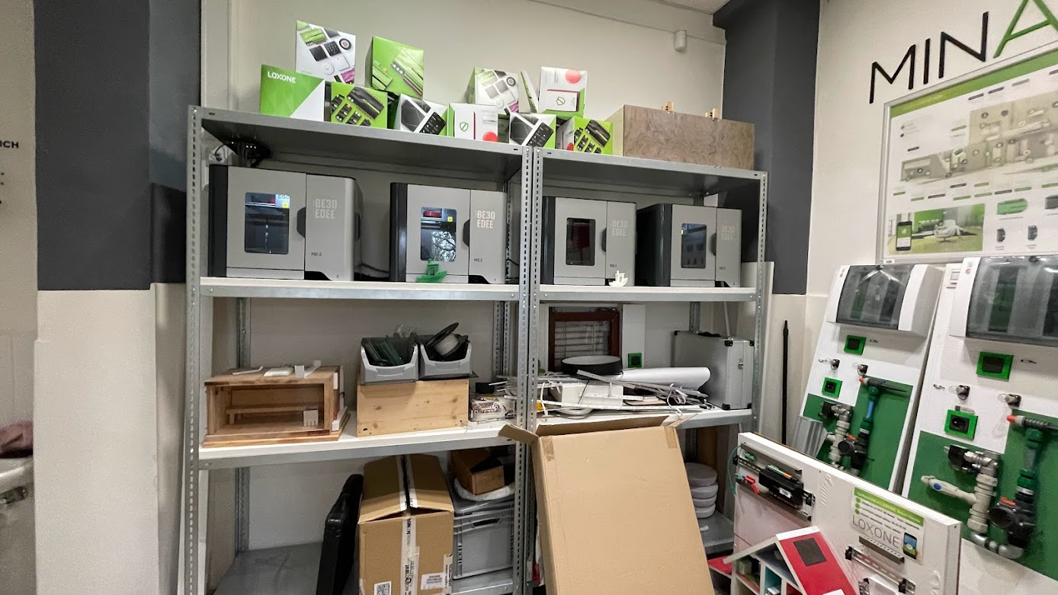
Fotoalbum

Slide 7
Zhrnutie
01.
SPŠ na Proseku
OA Ružomberok
Väčšina učební (cca 89%) je vybavená projekčnou technikou.
Na našej škole vybavených projekčnou technikou cca 55% učební.

Slide 8
Zhrnutie
02.
SPŠ na Proseku
OA Ružomberok
WiFi pripojenie je dostupné nielen pre učiteľov ale aj pre žiakov
Na našej škole bude WiFi pripojenie dostupné pre žiakov od budúceho škol. roka 2023/2024.

Slide 9
Zhrnutie
03.
SPŠ na Proseku
OA Ružomberok
Škola má k dispozícií približne 300 PC pre žiakov.
Na našej škole máme približne 100 PC pre žiakov.

Slide 10
Zhrnutie
04.
SPŠ na Proseku
OA Ružomberok
Kapacita školy je 600 žiakov, aktuálne tu študuje 556 žiakov.
Kapacita škole je 200 žiakov, aktuálne u nás študuje 173 žiakov.

Slide 11
Zhrnutie
05.
SPŠ na Proseku
OA Ružomberok
58 pedagogických pracovníkov, z toho:
46 kvalifikovaných
12 nekvalifikovaných
20 pedagogických pracovníkov. Všetci pracovníci sú kvalifikovaný.

Slide 12
SOMI Applications and Services
Fotovoltaická elektráreň
Dômyselný systém
Chytrá aplikácia

Slide 13
Záver
Veľmi zaujímavá skúsenosť bola pre mňa porovnanie komunikačných nástrojov v ČR a SR.
Porovnanie materiálno-technického zabezpečenia učební.
Zaujímavé informácie sme získali aj vo firme SOMI Applications and Services, kde sme získali cenné informácie o fotovoltaických elektrárňach.

